Slide 1
Eveil à la foi 2017-2018
Paroisse Pontoise 2016-2017

Slide 2
Les séances
… 6 rencontres parents + enfants:
30 septembre,
25 novembre,
27 janvier,
24 mars,
26 mai et
30 juin
et le 16 décembre- la crèche vivante
Et mardi gras
Vous souvenez – vous des bricolages? Qu’avez-vous retenu?!

Slide 3
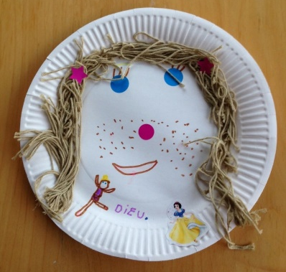
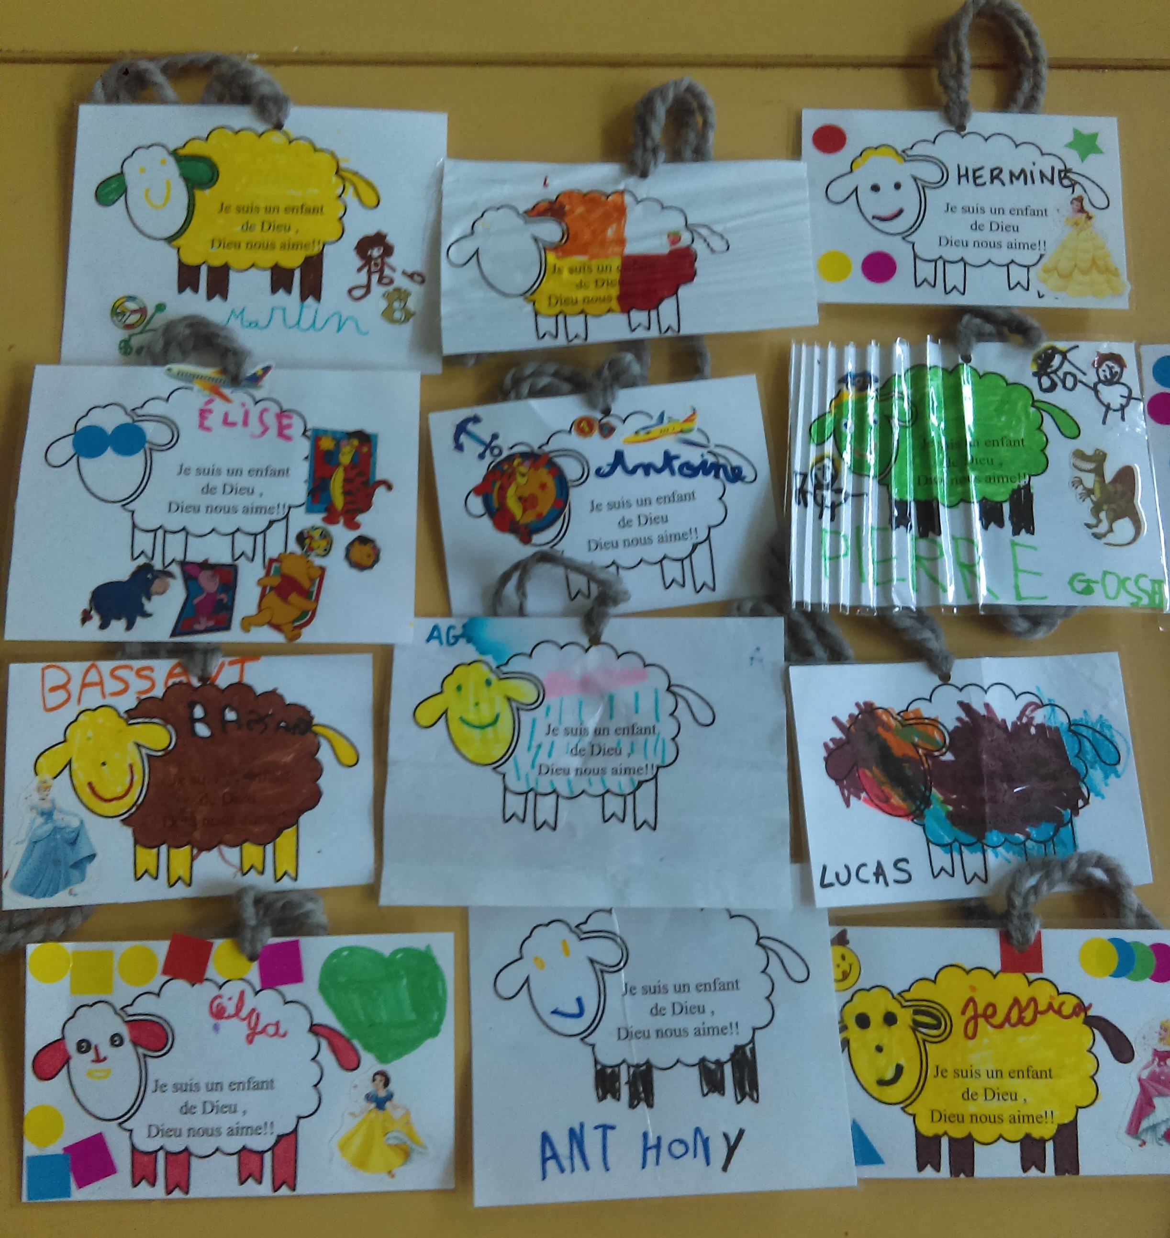
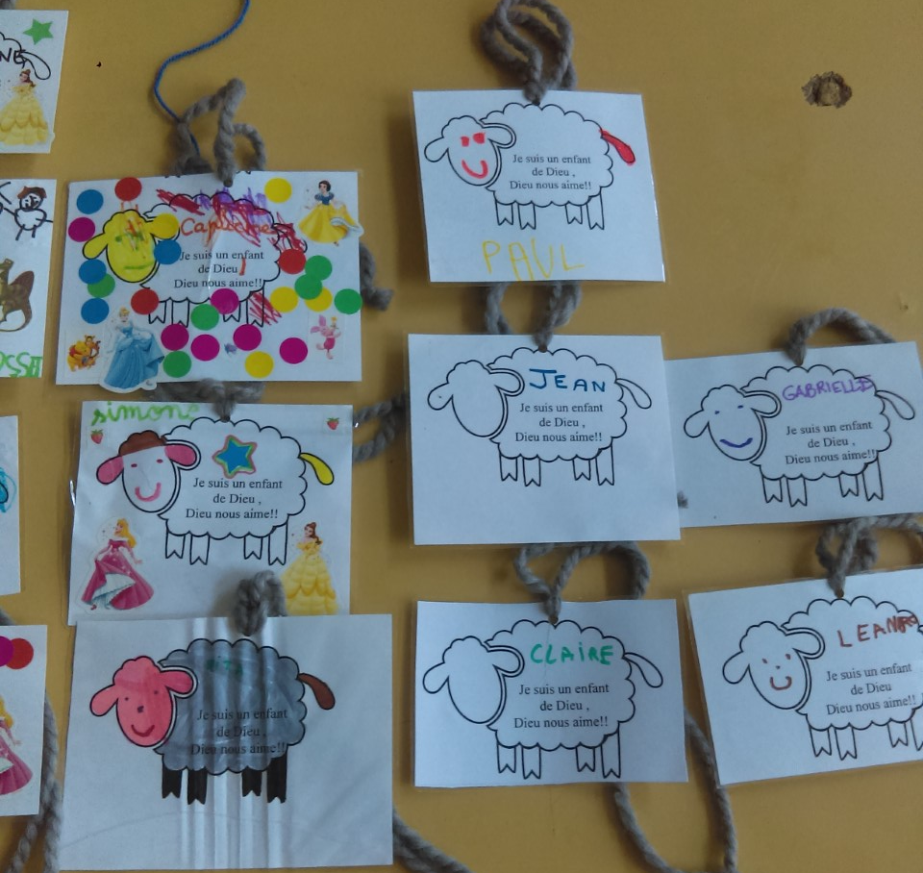
Le 30 septembre
Accueillir l’autre, la différence.
Tous enfants
de Dieu

Slide 4
Le 25 novembre

Slide 5
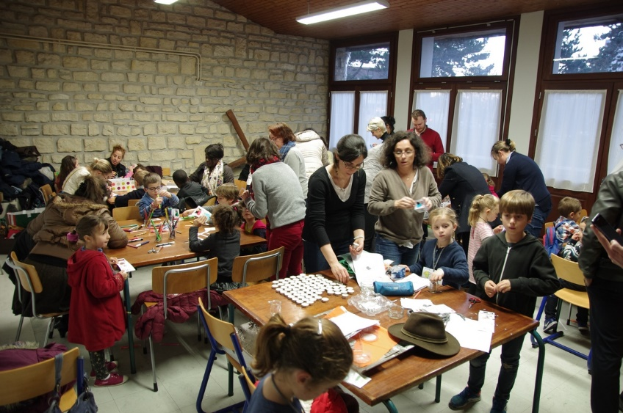
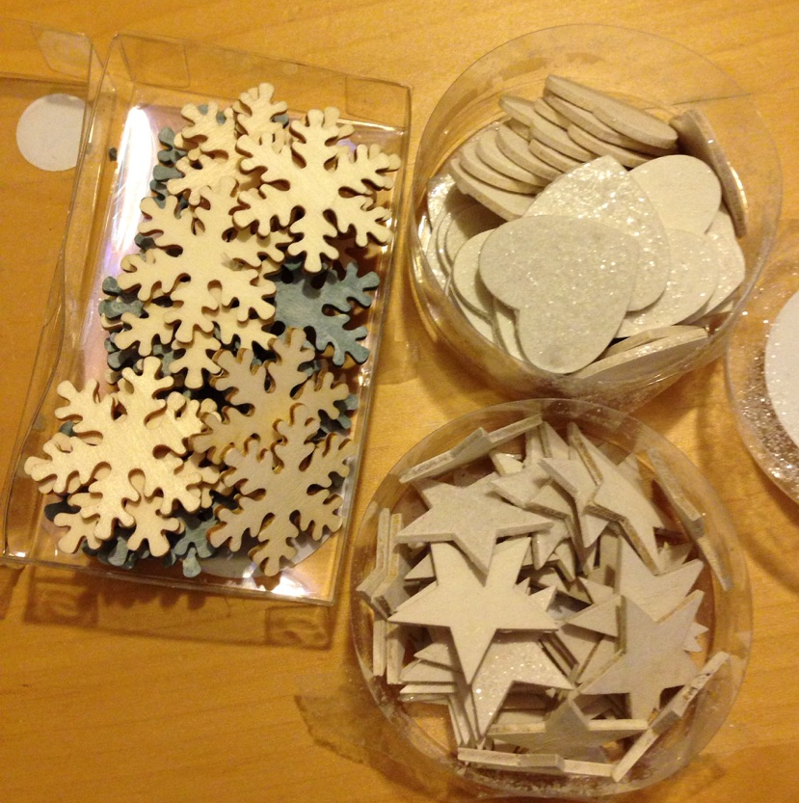
Le 25 novembre
L’Avent

Slide 6
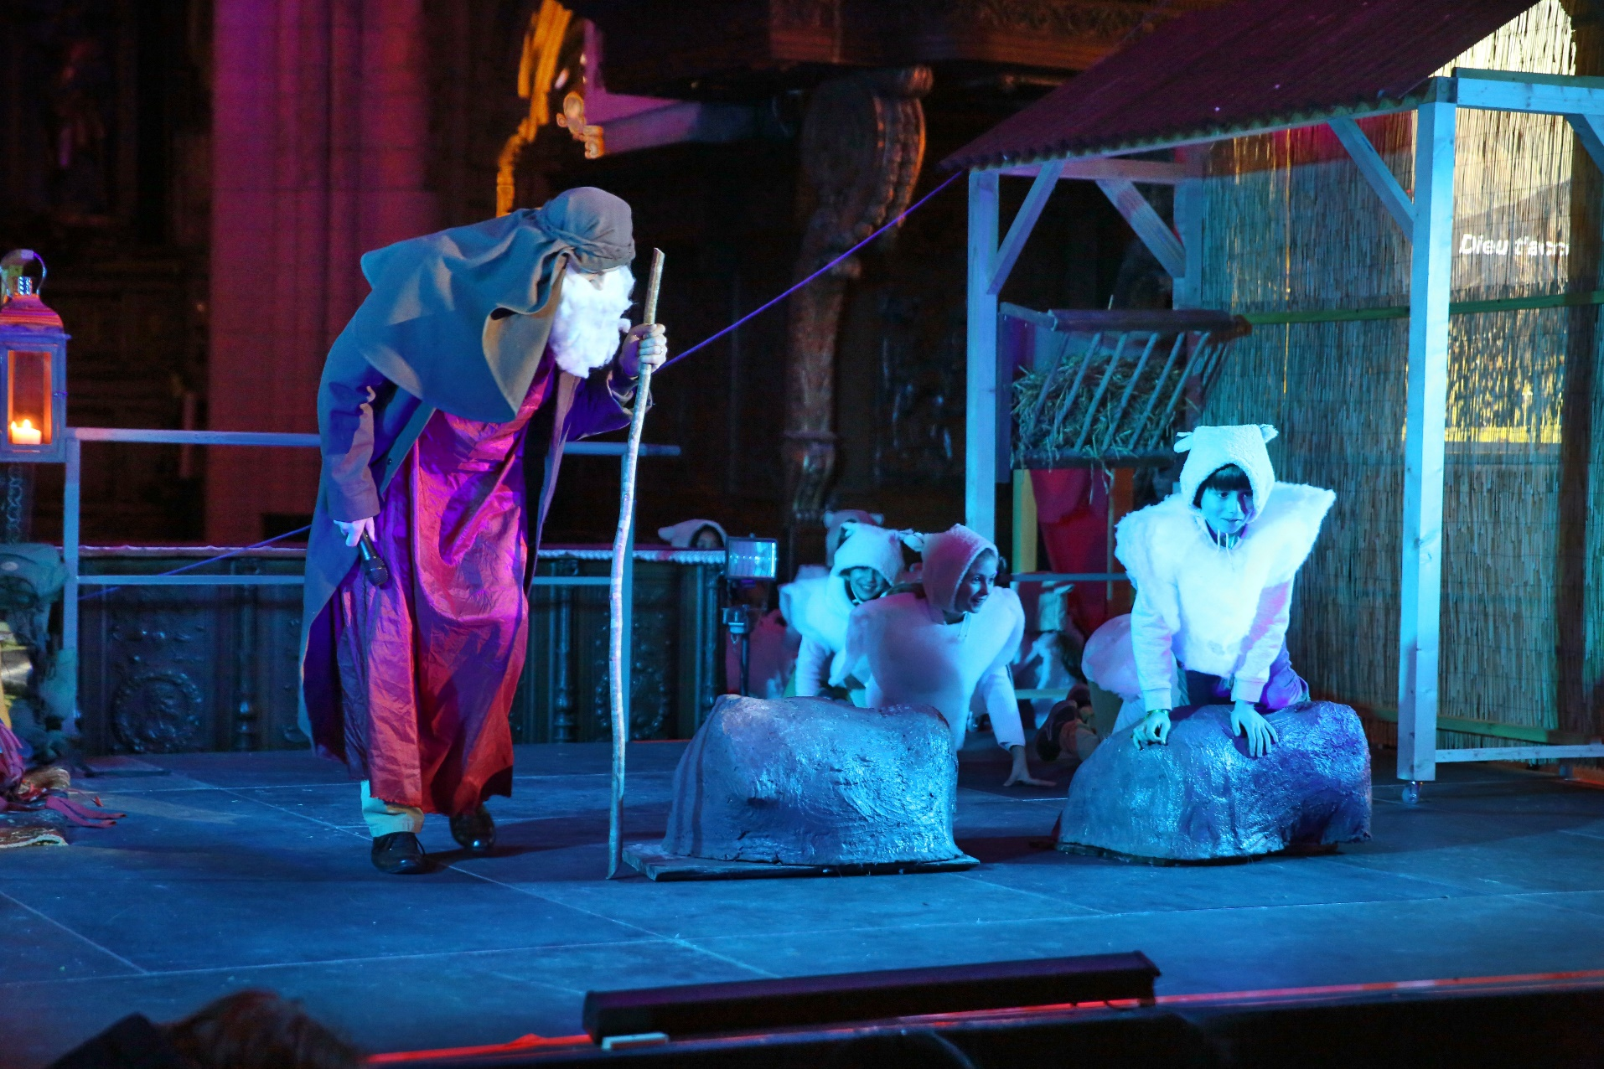
le 16 décembre
Crèche vivante

Slide 7
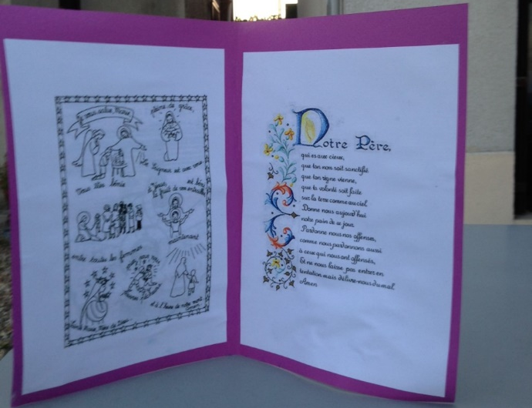
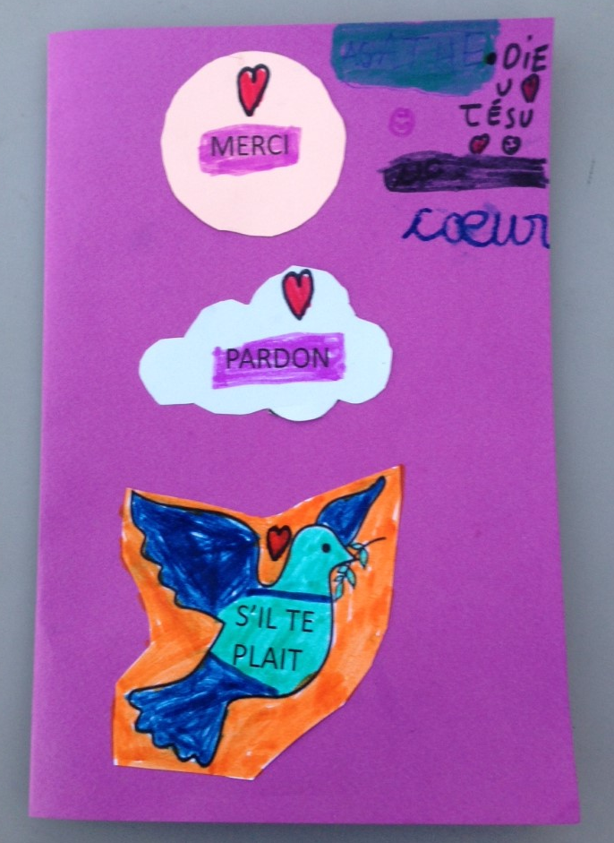
Le 27 janvier
Prier

Slide 8
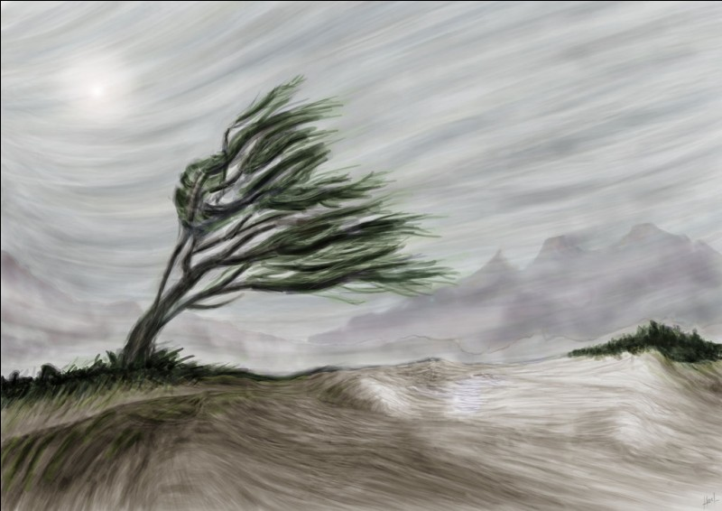
Le 27 janvier

Slide 9
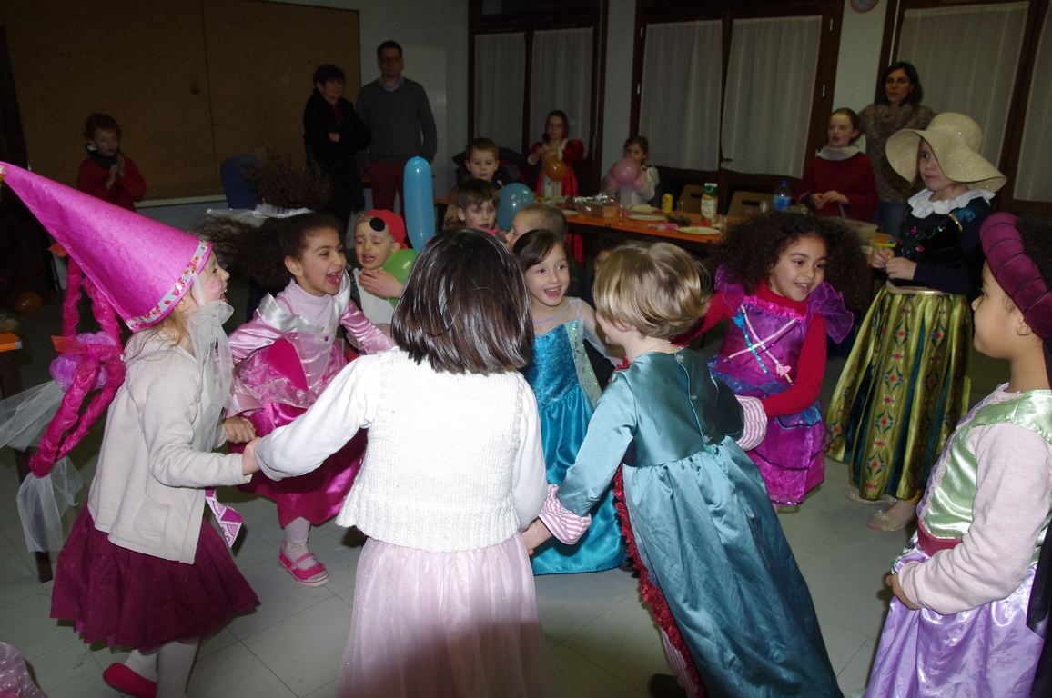
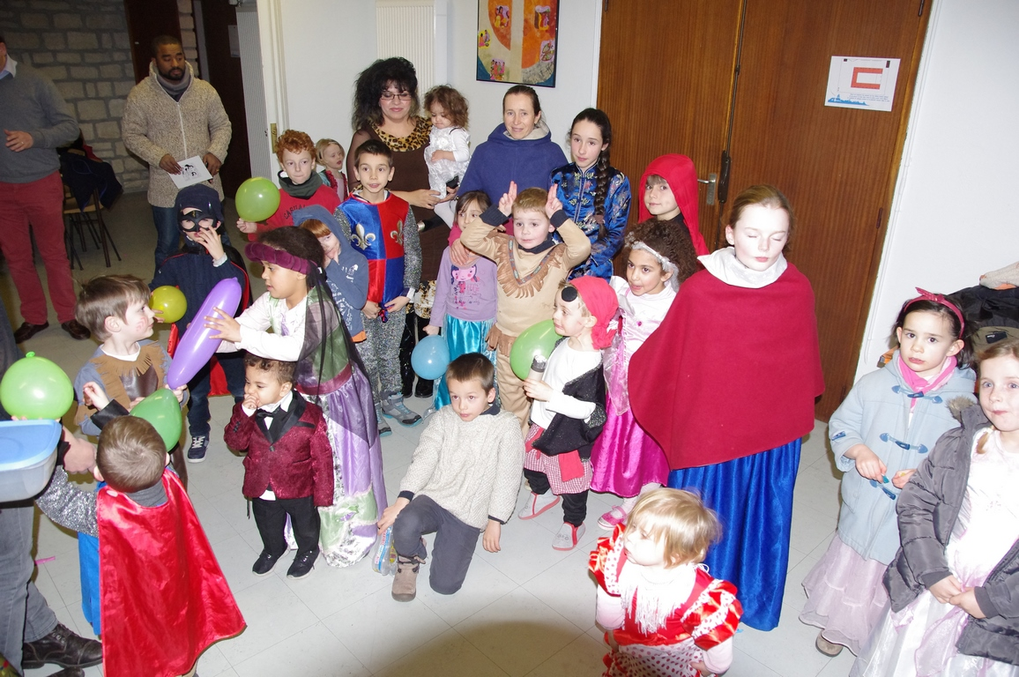
Carnaval-Mardi gras – 13 fevrier

Slide 10
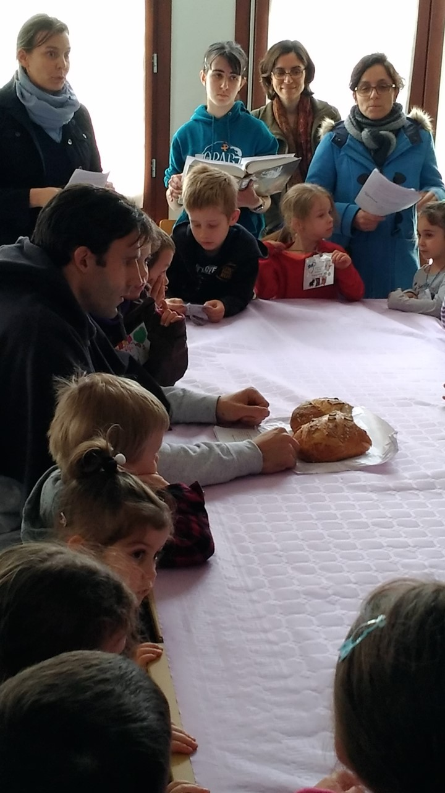
Le 24 mars
Paque
le dernier repas de Jésus

Slide 12
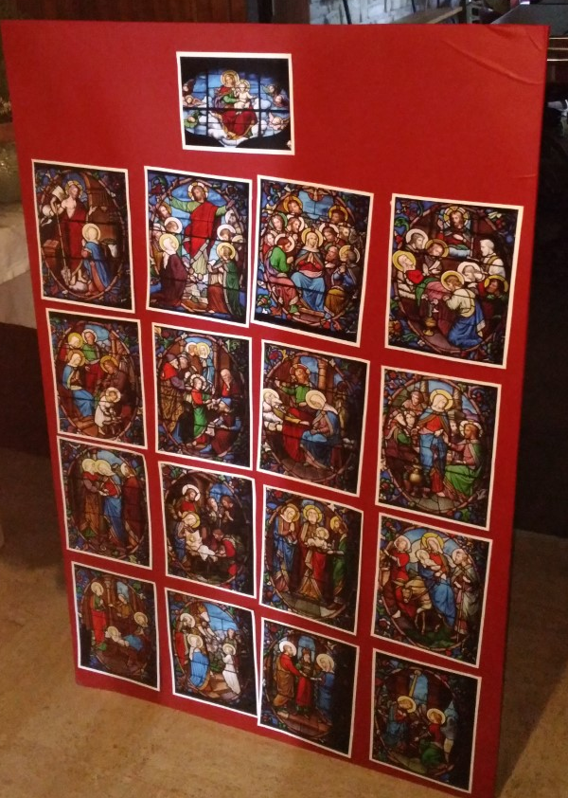
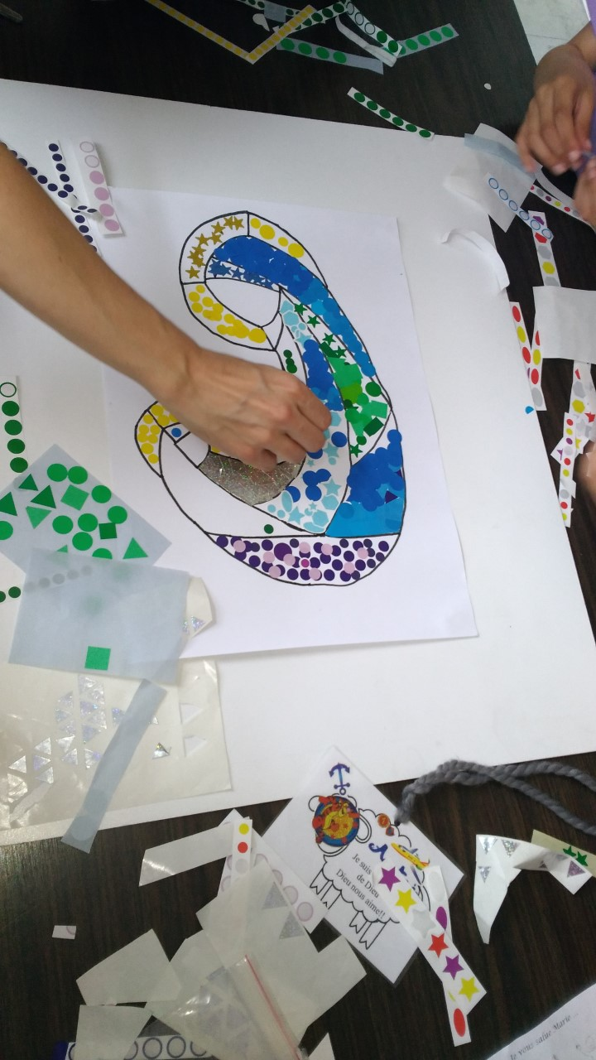
Le 26 mai

Slide 13
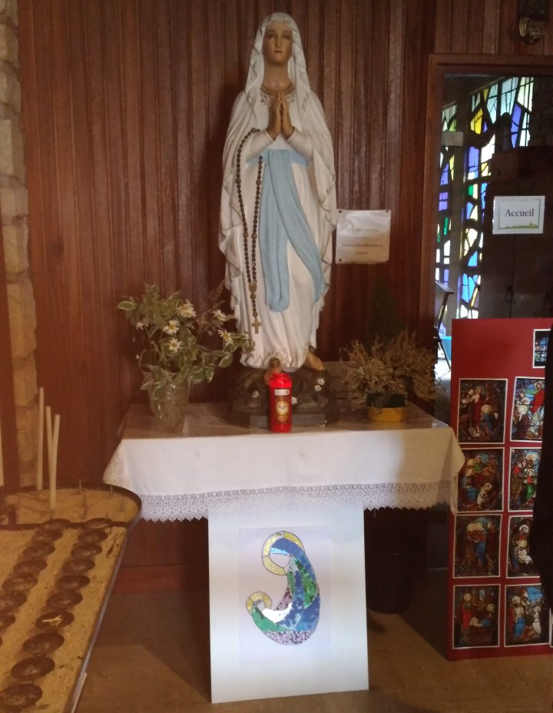

Slide 14
Prière
Notre année se termine, Seigneur
Et je voudrais te remercier
Pour la beauté et la joie
Que tu as semées
Tout au long de nos séances d ’Eveil à la foi

Slide 15
Aujourd’hui Le 30 juin
Se souvenir de cette année,
Rendre grâce pour Bruno qui a été ordonné prêtre
Faire une prière ensemble
Fêter la fin de l’année avec un gouter
Merci à vous les enfants pour tous ces bons moments
Merci à tous ceux qui aident pour l’animation
Merci aux parents d’être là. Vous pouvez rejoindre l’équipe d’animation si vous le souhaitez
Au revoir à ceux qui partent au catéchisme
Aux autres: rendez vous l’année prochaine!!
L’équipe d’animation : Céline, Céline, Cécile, Marine, Geneviève, Pauline et d’autres

